Slide 1


FREEPS
Команда проекта: Фортуна Артур
Ягомост Александр
Спиридонов Сергей
Мартынова Екатерина
Торопов Никита
Чудиновских Владислав
Сайт

Slide 2
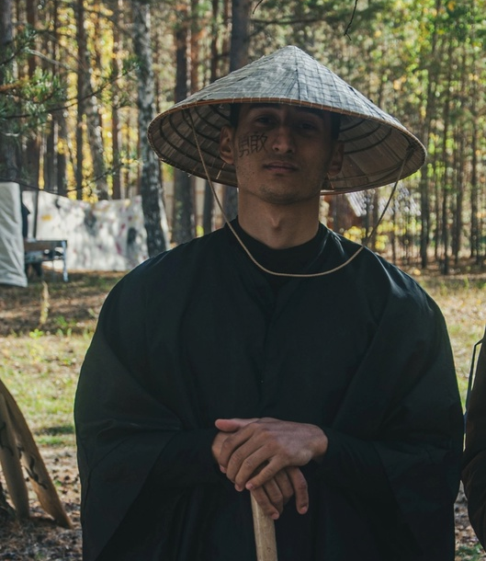
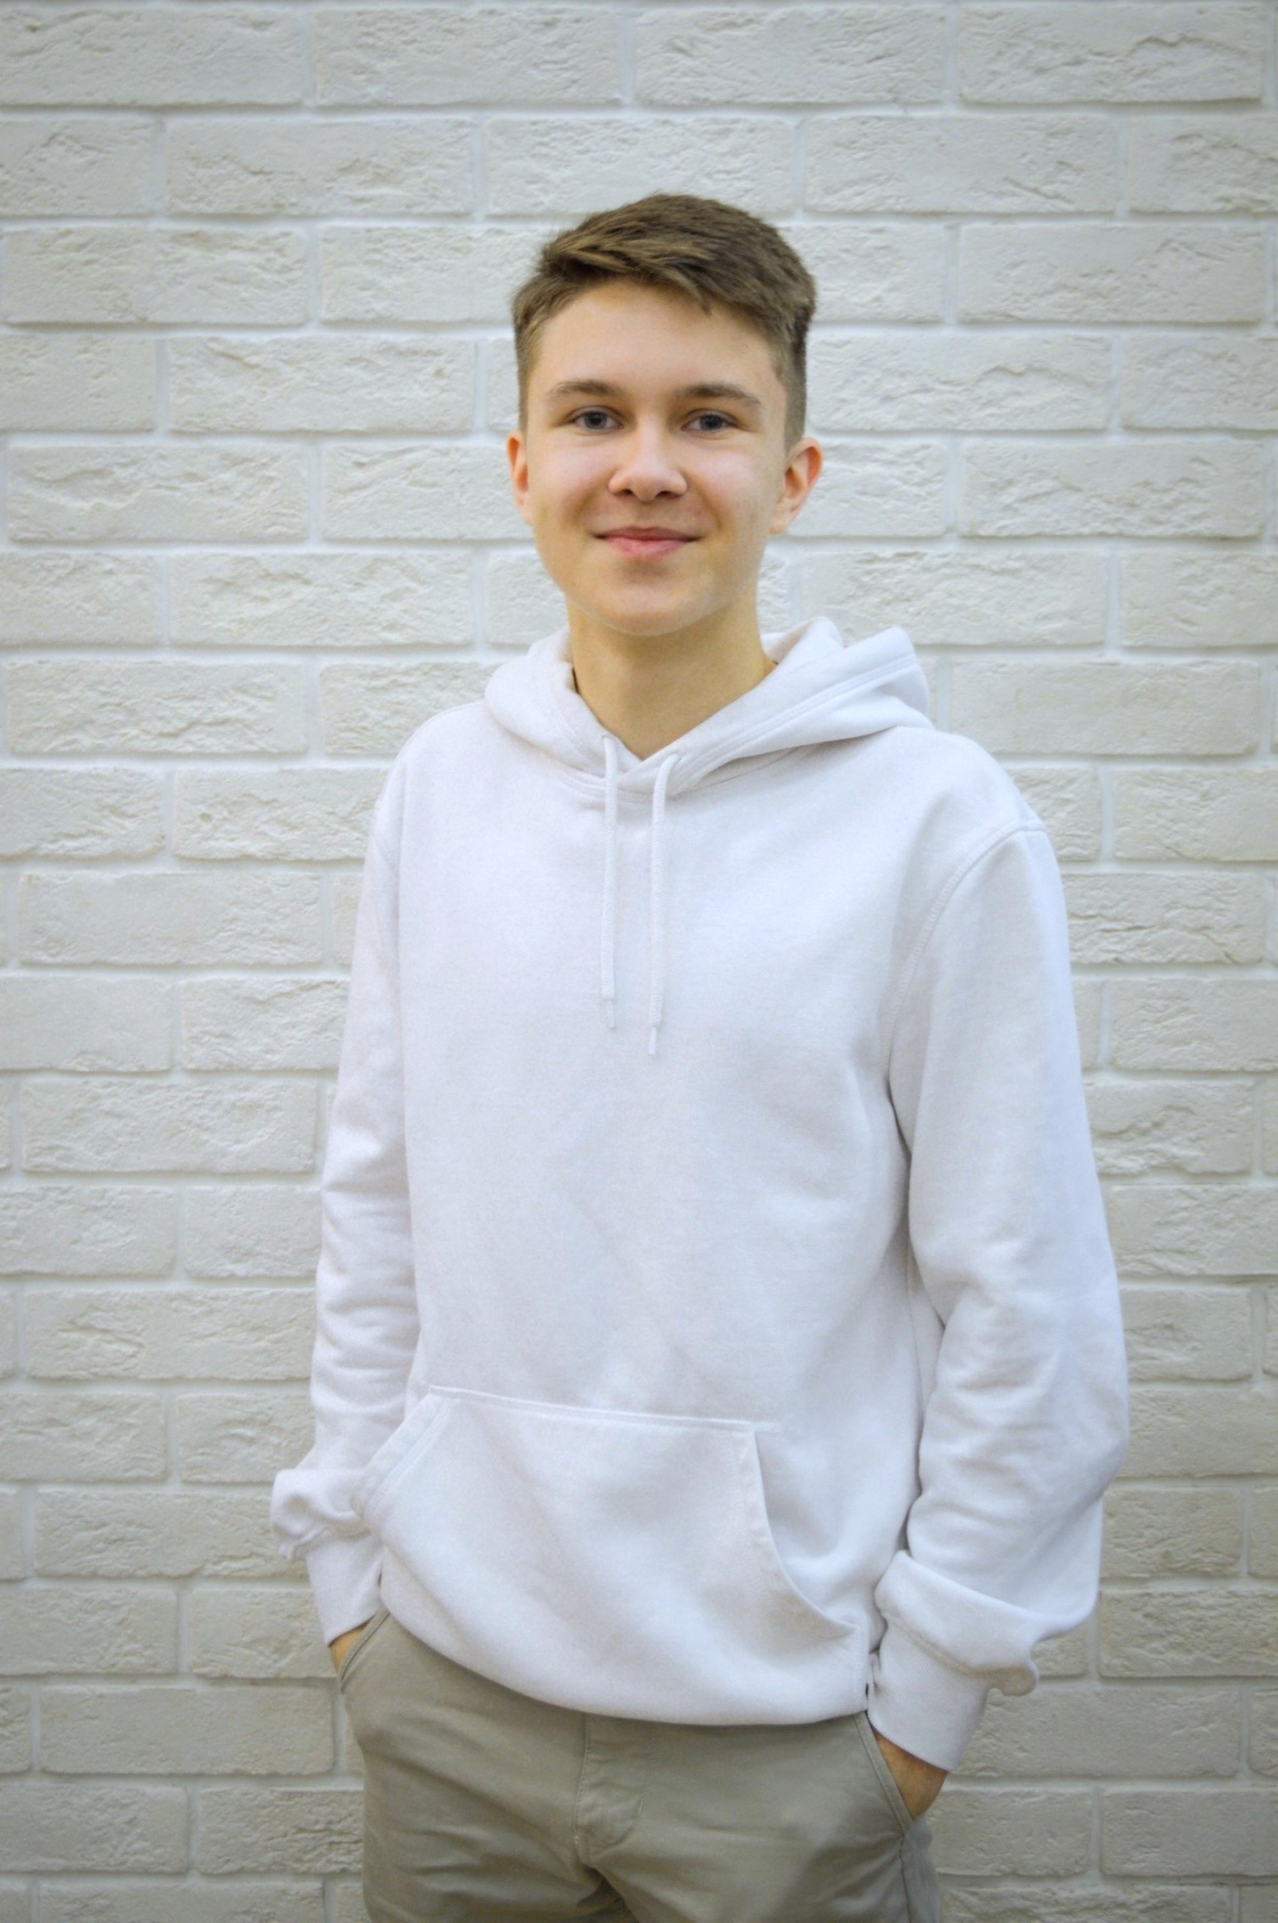
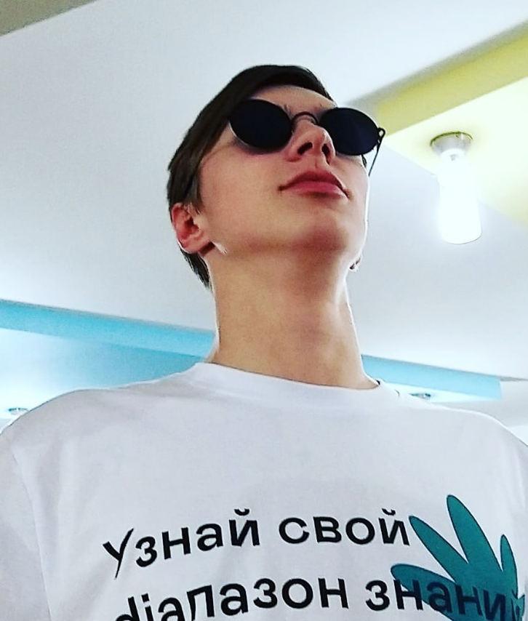
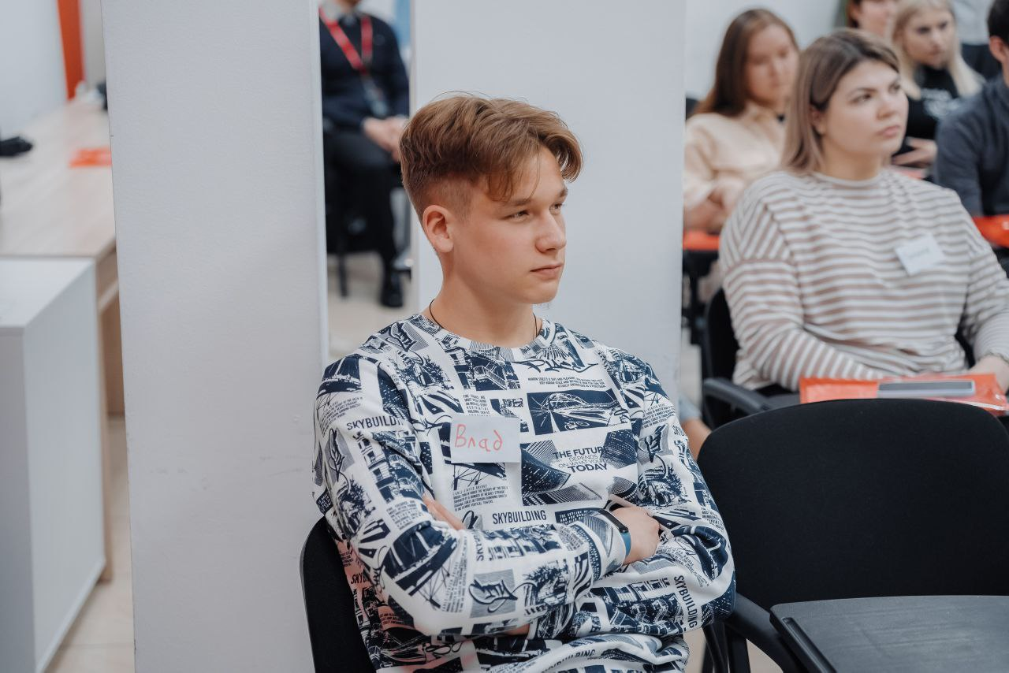

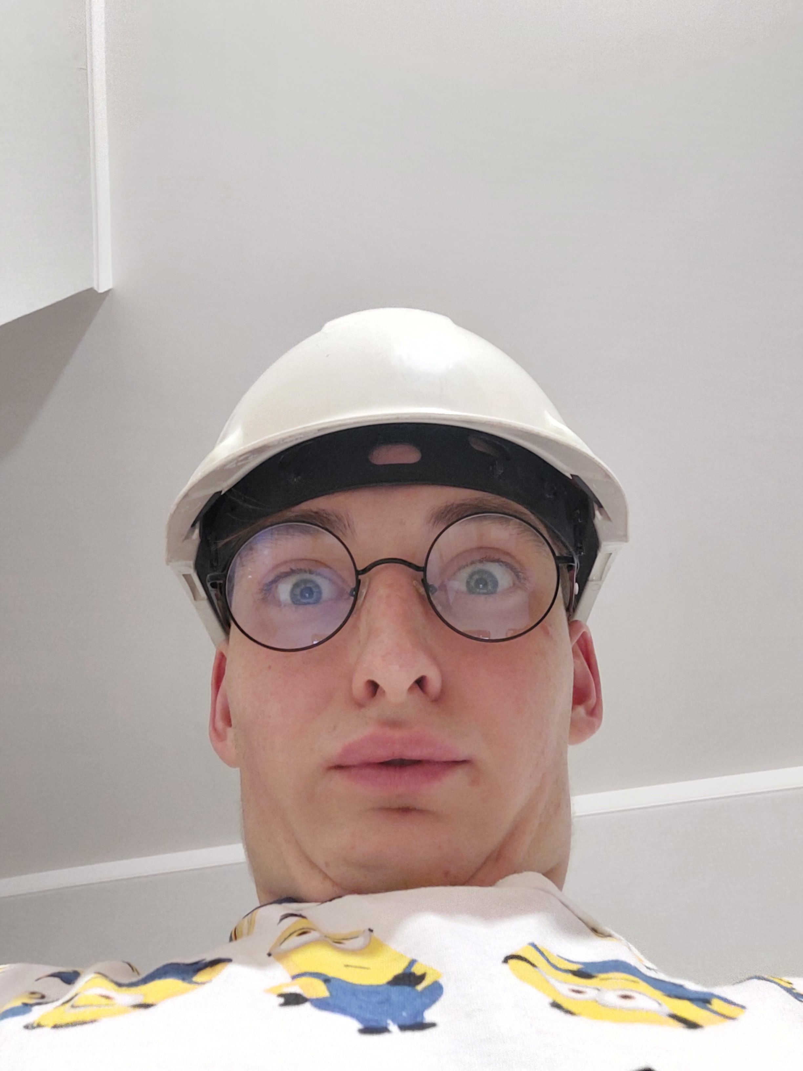
Команда
Ягомост Александр
Мартынова Екатерина
Организация работ по проекту;
Создание бренда (логотип, дизайн упаковок);
Ведение социальных сетей;
Подготовка и проведение
Презентаций.
Мониторинг оборудования;
Закупка оборудования;
Продвижение бренда, организация рекламных компаний;
Совершенствование оборудования;
Анализ работы с партнерами;
Подготовка и проведение
презентаций;
Продвижение бренда;
Спиридонов Сергей
Фортуна Артур
Торопов Никита
Чудиновских Владислав
Закупка упаковочных
материалов;
Управление
логистикой;
Поиск и оценка
перспективных выставок.
Организация работ по проекту;
Продвижение бренда, организация рекламных компаний;
Анализ рынка;
Стратегическое развитие перспективных направлений;
Ведение договоренности о продаже продукции в заведениях города Тюмени; Обновление программного обеспечения; Закупка сырья;

Slide 3
Наши роли
Лидер проекта
Маркетинг и исследование рынка
Производство и снабжение
Дизайн и упаковка:
Качество и контроль
Основная ответственность за координацию работы команды.
Разработка общей стратегии проекта.
Определение приоритетов и контроль выполнения задач.
Представление проекта перед аудиторией.
Разработка дизайна упаковки продукции.
Создание логотипа и брендинга "Freeps".
Работа над привлекательным внешним видом продукции.
Обеспечение соответствия продукции стандартам качества.
Контроль за процессом производства и упаковки.
Работа над сертификацией продукции.
Финансы и бюджет
Проведение исследования рынка и анализ конкурентов.
Определение потребительской целевой аудитории.
Разработка маркетинговой стратегии и плана продвижения.
Создание маркетинговых материалов и рекламных кампаний.
Разработка процесса производства фруктовых чипсов.
Обеспечение поставок сырья и ингредиентов.
Управление производственными процессами и качеством продукции.
Управление бюджетом проекта (1 миллион рублей).
Прогнозирование расходов и доходов.
Разработка финансовых отчетов и бизнес-плана.
Поиск финансирования, если потребуется.

Slide 4

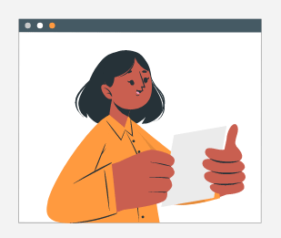

Проблема
Потребитель
Решение
Люди хотят питаться правильно, но часто находятся вне дома, свежие фрукты занимают много места и их не удобно брать с собой поэтому в качестве снеков чаще всего используют чипсы или другие не очень полезные перекусы
Женщины в возрасте около 21 лет с детьми от 3-х лет, проживающие в г. Тюмень, желающие обеспечить своим детям здоровые перекусы вне дома, при этом сталкивающиеся с ограниченным выбором и неудобствами в текущих решениях.
Наслаждайтесь вкусом натуральных и полезных чипсов из фруктов высокого качества, произведённых в г. Тюмени. Идеально для здорового образа жизни. Мы предлагаем широкий выбор вкусов и размеров упаковок.

Slide 5
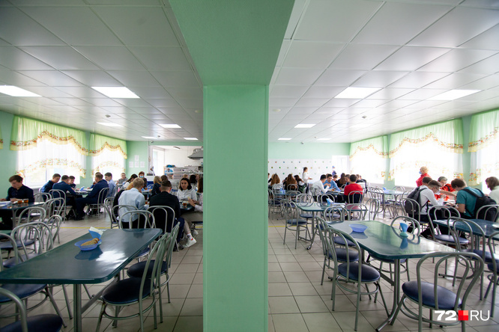
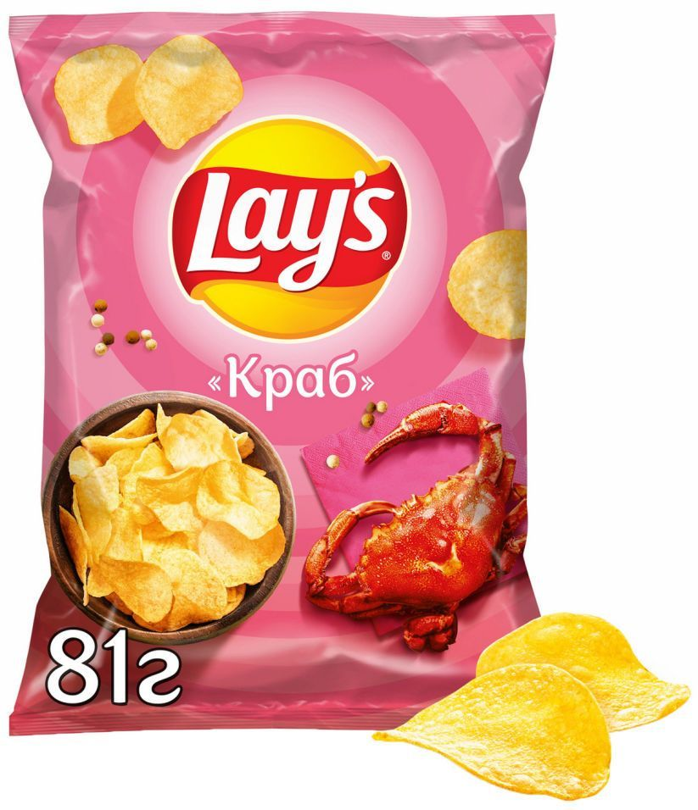
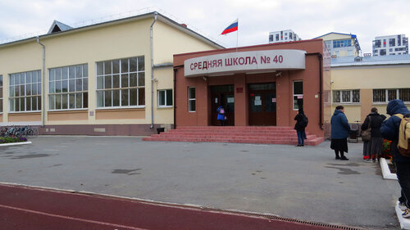
Проблема
Сложность в поддержании здорового питания для женщин в возрасте около 20 лет с детьми от 3-х лет, проживающих в г. Тюмень, которые часто находятся вне дома, из-за неудобства и отсутствия альтернатив, прибегают к потреблению не очень полезных перекусов, таких как чипсы.
В настоящее время данную проблему пытаются решить:
предложения альтернативных перекусов в местных магазинах и кафе
заказа здоровых перекусов в интернет-магазинах
пытаются приготовить здоровые перекусы сами, но это требует времени и усилий
Они неэффективны, потому что:
часто оказываются неэффективными.
магазины и кафе могут не предлагать достаточный выбор здоровых перекусов, а интернет-заказы могут быть дорогими и не всегда быстрыми в доставке.
Приготовление здоровых перекусов дома требует времени, которого у многих женщин с детьми вне дома может не быть в избытке.

Slide 6
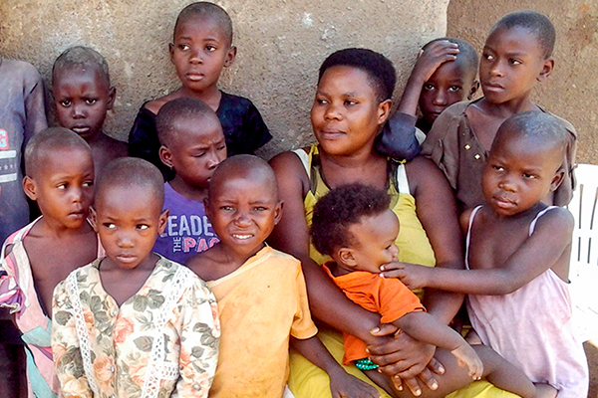
Целевая аудитория
Общие характеристики:
- Пол: Женщины.
- Возраст: Примерно 21 лет.
- Сфера деятельности: Возможно, работающие или занимающиеся домашним хозяйством.
- Образ жизни: Заботятся о своих детях, стремятся поддерживать здоровое питание.
Проблема: Сложность обеспечения здоровых перекусов для себя и своих детей вне дома.
Потребности: Доступ к удобным и здоровым альтернативам перекусам, особенно вне дома.
Продукты, которые сейчас использует для решения проблемы: Возможно, покупают салаты, фрукты, или другие готовые здоровые перекусы.
Приготавливают перекусы дома, что может быть время-затратным.
    5. Что ценит, на что обращает внимание:
    Здоровое питание для себя и своих детей.
    Удобство и доступность перекусов вне дома.
    Разумные цены на здоровые продукты.
4. Причины, по которым текущие решения «не работают»:
Ограниченный выбор здоровых перекусов вне дома.
Высокие цены на здоровые альтернативы.
Ограничение времени для приготовления домашних перекусов.

Slide 7

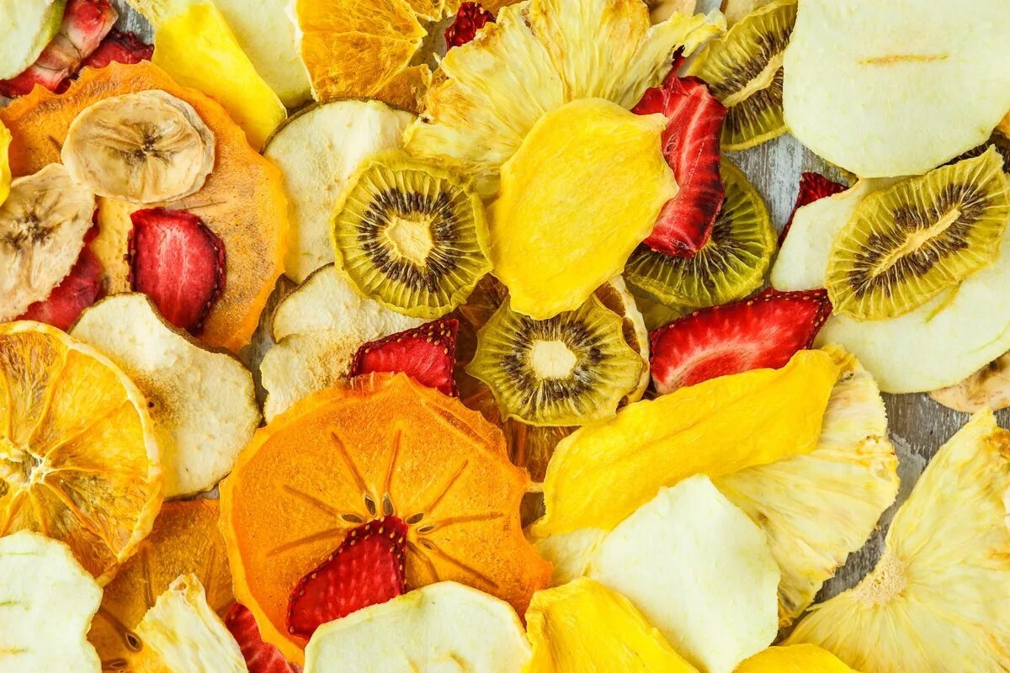
Целевые сегменты
Школьники (мальчики/девочки) от 14 до 18 лет, имеющие карманные деньги.
Ценности: развлечения, отдых, учёба. Предпочитают фастфуд, хлебобулочные изделия, шоколад и т.п. Проживают вместе с родителями, постоянный доход отсутствует. Основной вид деятельности – Обучение в учебных заведениях
Женщины в возрасте от 21 лет с детьми от 3-х лет
Образ жизни:
Практически все время находятся на работе, т.к. они уже вышли из декрета, их дети ходят в детский сад. Остальное время они проводят с ребенком дома.
Доход – это фиксированная заработная плата. Ограниченное количество времени на готовку, уборку и соответственно готовят только еду первой необходимости. Хотят, чтобы их дети ели как можно больше полезной еды (полезные перекусы)
Студенты колледжей/институтов (парни/девушки)
от 16 до 24 лет.
Ценности: Отдых, путешествия, поездки к родным, учёба, сон, еда. Редко сидят дома. Активные пользователи продовольственной отрасли. Из-за отсутствия стабильного дневного плана часто не успевают поесть. Нет предпочтений в еде. Стараются быть в курсе всех акций. Редко покупают что-то полезное. Проживают отдельно от родителей/ в общежитии. Род занятий – обучение в учебных заведениях.

Slide 8

Целевые сегменты
Пенсионеры (от 63 лет)
Доходом является фиксированная пенсия.
Ценности: домашний отдых, летние поездки на дачи, экономия.
Образ жизни: В большинстве случаев находятся дома, или на даче. Часто страдают от сахарного диабета и соответственно нуждаются во вкусных продуктах без сахара. Фрипсы покупают в редких случаях, т.к. могут сами их сделать. Стараются экономить при любом удобном случае.
Люди среднего класса
Социально – демографические характеристики:
Люди в возрасте от 28 лет. Представители данного сегмента в большинстве случаев живут вместо со своей женой/мужем.
Доход – это фиксированная заработная плата.
Ценности комфорт, отдых в кругу семьи/друзей, путешествия.
Стараются распланировать свои доходы с расходами на ближайший период времени.
.
Люди с высоким достатком
Социально-демографические характеристики:
Чаще всего люди от 40-45 лет, однако встречаются и моложе.
Образ жизни: Чаще всего находятся на деловых встречах и часто едят вне дома, при этом ведут здоровый образ жизни. Представители этого сегмента часто живут отдельно от семьи. Доход у этого сегмента идет как правило от предпринимательства либо реже от з/п руководящей должности.
Часто пользуются услугами бизнес-тарифов

Slide 9
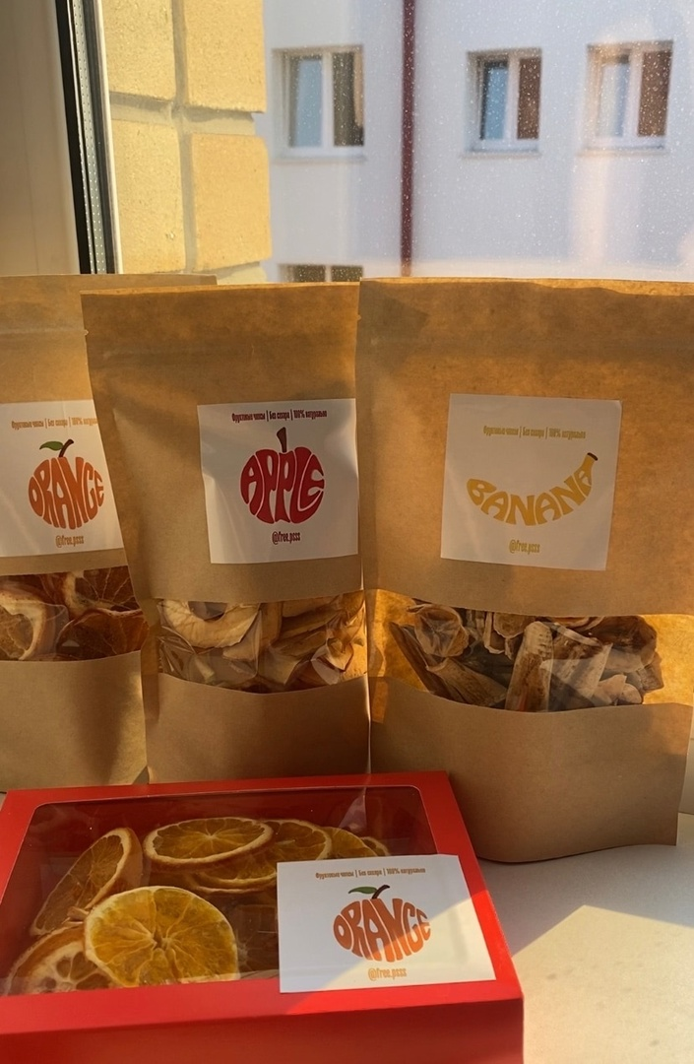
Наш продукт
Сушёные чипсы из различных фруктов (яблоки, бананы, груши, апельсины, манго и др.)
Сушёная пастила
Детские наборы с фрипсами и пастилой различной формы, а также с интерактивной упаковкой
Наборы для путешественников
Индивидуальные боксы
Боксы для просмотра фильмов

Slide 10
Перечень необходимого оборудования и материалов
№ п.п | Наименование | Кол-во | Цена, руб./шт. | Итого, руб.
1 | Дегидратор | 3 | 5000 | 15000
2 | Слайсер для нарезки | 2 | 7000 | 14000
3 | Фасовочная машина | 1 | 30000 | 30000
4 | Автомат для чистки фруктов | 1 | 4800 | 4800
5 | Доска кухонная деревянная | 2 | 200 | 400
6 | Нож | 2 | 300 | 600
7 | Прибор для удаление сердцевин фруктов | 2 | 300 | 600
8 | Весы электронные | 1 | 500 | 500
 |  |  | Итого | 65 900

Slide 11
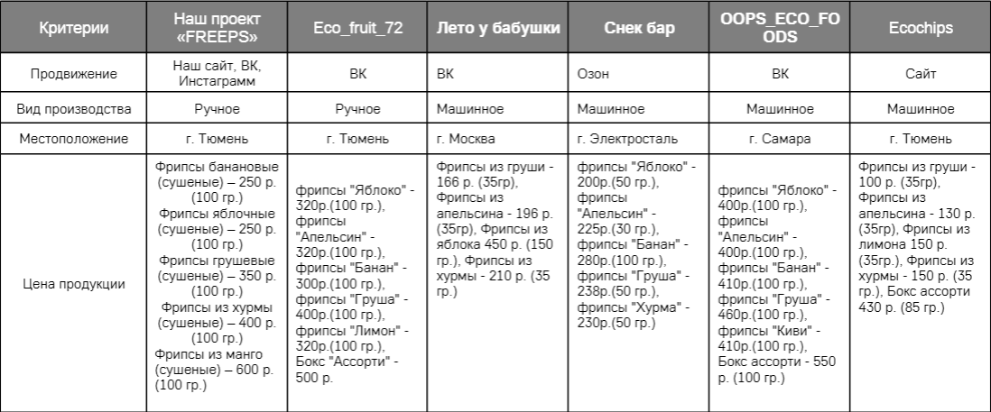
Анализ конкурентов

Slide 12
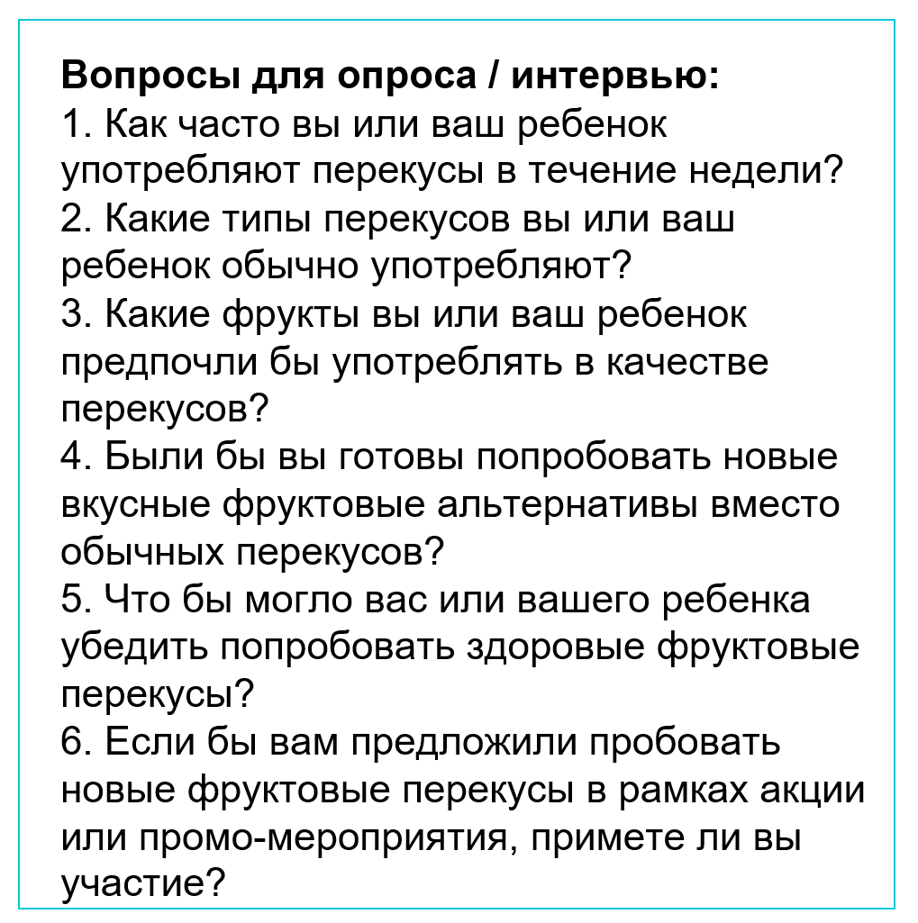
Гипотеза проекта
Гипотеза:
Более 75% детей в возрасте от 6 до 12 лет будут готовы попробовать и употреблять здоровые фруктовые перекусы, если им предложить ассортимент вкусных и здоровых альтернатив к обычным перекусам.
Способ проверки:
Провести опрос среди 50 детей в возрасте от 6 до 12 лет и их родителей, чтобы выяснить, насколько они открыты к идее здоровых фруктовых перекусов. Предложить им пробовать несколько вкусных фруктовых альтернатив и засчитать положительные ответы.
Целевое количество респондентов: 50 детей и их родителей.

Slide 13
Объём рынка
Динамика рынка (с указанием источника):
Рынок фруктовых чипсов в Тюменской области демонстрирует стабильный рост. Согласно отчету "Рынок здоровых перекусов в регионе Тюмень" за последние три года, от 2020 по 2023 год, рынок увеличился на 12% ежегодно.
Планируемая доля рынка:
Несмотря на существующую конкуренцию, мы планируем занять 10% рынка фруктовых чипсов в Тюменской области в течение первых двух лет после запуска проекта "Freeps".
Мы стремимся предложить инновационные и вкусные альтернативы, которые удовлетворят потребности нашей целевой аудитории и сделают наш бренд привлекательным выбором.

Slide 14
Модель монетизации
Маркетинг и продвижение
Партнёры
БИЗНЕС-МОДЕЛЬ
Модель монетизации:
наценка за продукцию 20%
Каналы сбыта:
интернет-магазины, супермаркеты и сеть розничных магазинов, рестораны и кафе, оптовые покупатели
Ценностное предложение:
мы гарантируем натуральное качество нашей продукции, а так же доставка по городу в удобных экологических упаковка
Каналы взаимодействия с ЦА:
сайт на котором мы публикуем актуальную информацию по нашей продукции, а так же различные скидки и акции
поставщики фруктов, дистрибьютеры, транспортные компании

Slide 15
Бизнес - модель
Ключевые партнёры 1.Поставщики фруктов 2.Дистрибьюторы 3.Транспортные компании | Ключевые виды деятельности 1.Производство фрипсов | Ценностные предложения 1. Интересные вкусы 2. Удобная и эстетичная упаковка (для девушек), которую можно будет брать с собой 3. Постоянные акции и конкурсы 4. Яркая упаковка 5. удобные для малыша кусочки, которые не теряют товарный вид и не пачкают ребенка и все вокруг | Взаимоотношения с потребителями Непосредственное взаимоотношение в сети интернет, обратная связь Поддержка на всех стадиях жизненного цикла продукта.
 | Ключевые Ресурсы 1.Сырье (фрукты) 2.Производственное оборудование (оборудование для переработки и упаковки чипсов) 3.Технологические процессы и знания 4.Бренд и репутация |  | Каналы сбыта 1.интернет-магазины (маркетплейсы) 2.супермаркеты и 3.cеть розничных магазинов 4.рестораны и кафе 5.оптовые покупателей.
Структура издержек 1.тех. Обеспечение оборудования 2.Закупка сырья |  |  | Потоки поступления доходов Прямые продажи Оптовые продажи Онлайн-продажи Дополнительные продукты Реклама и спонсорство

Slide 16
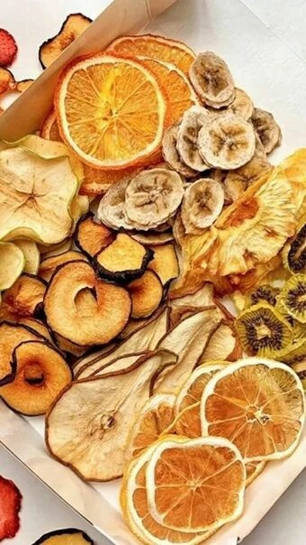
Ценностные предложения
Целевая аудитория (сегмент) | Ценностное предложение | Канал коммуникаций
Школьники (мальчики/девочки) от 14 до 18 лет, имеющие карманные деньги. | постоянные акции и конкурсы , необычные вкусы, яркая упаковка | Социальные сети(VK, Instagram ,Telegram), объекты торговли
Студенты колледжей/институтов (парни/девушки) от 16 до 24 лет. | Акции и конкурсы, небольшая наценка, интересные вкусы, удобная и эстетичная упаковка (для девушек), которую можно будет брать с собой | Социальные сети(VK, Instagram ,Telegram), сайт, объекты торговли
Женщины в возрасте от 20 лет с детьми от 3-х лет | удобные для малыша кусочки, которые не теряют товарный вид и не пачкают ребенка и все вокруг, интересные формы фрипсов,которые заинтересуют ребенка , удобная упаковка, которая немного весит и ее удобно брать с собой | Социальные сети(VK, Instagram ,Telegram), сайт, объекты торговли «сарафанное радио»
Пенсионеры (от 63 лет) | Удобные кусочки, акции, отсутствие сахара, упаковка с большим размеров текста/, чтобы удобно было читать | Наружная реклама (больницы, банки, почта , МФЦ), объекты торговли, СМИ «сарафанное радио», выставки, «одноклассники»
Люди среднего класса Социально – демографические характеристики: Люди в возрасте от 28 лет. | Удобные кусочки, которые не пачкаются и не крошатся, «статусная», красивая упаковка, которую удобно брать с собой на работу и в дорогу | Выставки и различные рекламные мероприятия, объекты торговли, социальные сети (VK, Instagram,Telegram)

Slide 17
План продвижения
Канал | Контент | Цель | Сроки
VK/ Instagram | Новые поступления продукции Отзывы клиентов с других ресурсов | Продажа товаров и информирование, получение обратной связи | Каждый день
Сайт | Информация о товарах Ассортимент товаров | Продажа товаров и информирование | 1 раз в неделю
Telegram | Информация о новинках, Ассортимент товаров | Информирование | 1 раз в неделю
Ярмарка | Баннеры с информацией | Привлечение клиентов, продажа | Раз в 3 месяца

Slide 18
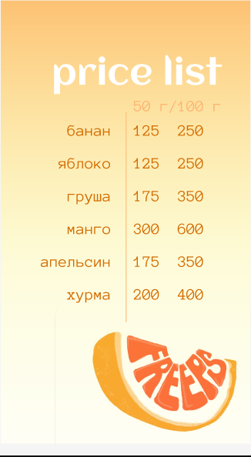
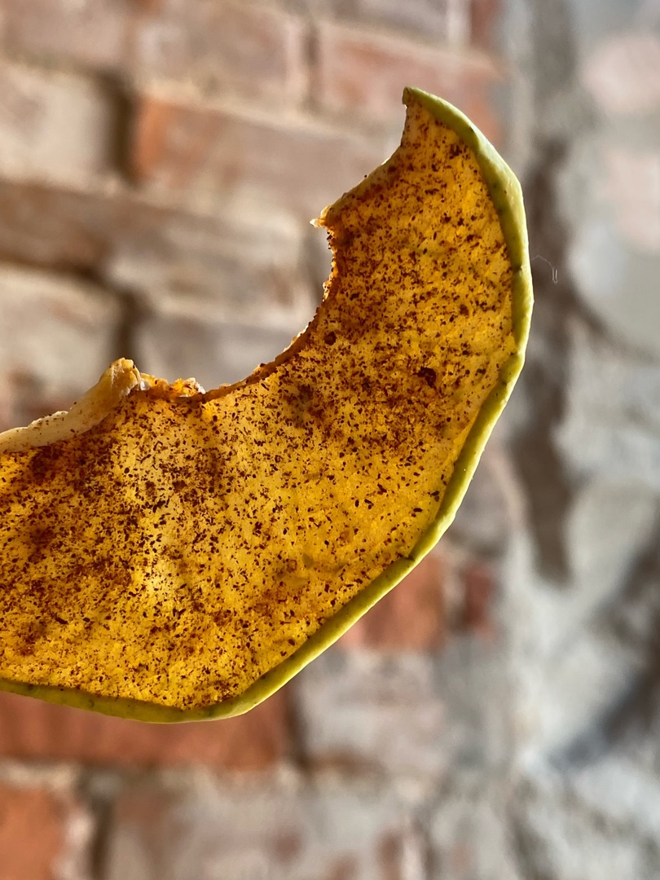

Slide 19
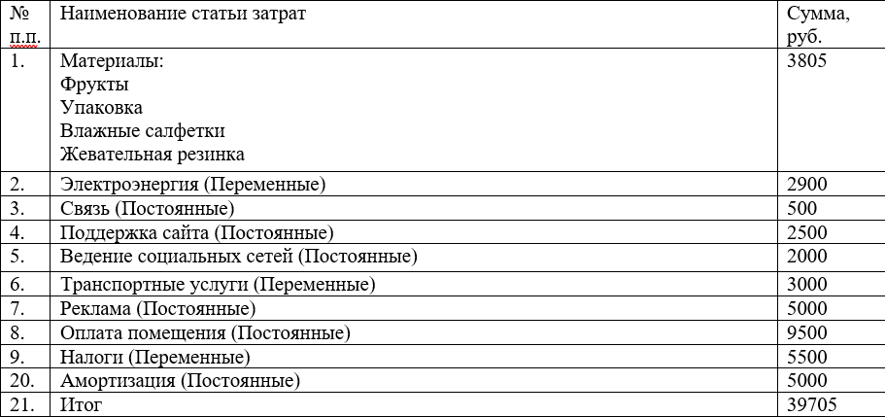
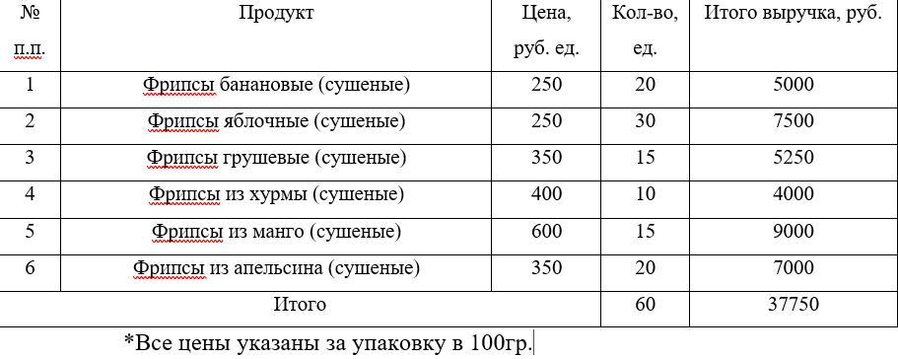
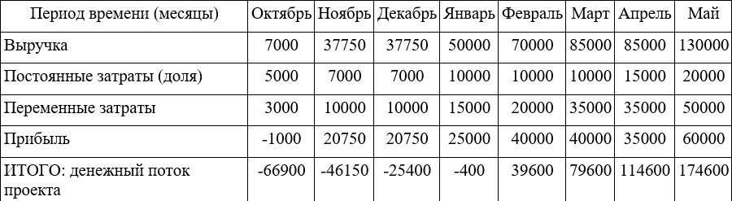
Оценка затрат
Финансовый план
Планирование выручки в месяц

Slide 20
Ресурсы: диаграмма Ганта
Задача | Дата начала | Дата завершения | Ответственный
Закупка сырья | 11/1/2023 | 11/10/2023 | Фортуна Артур
Производство | 11/11/2023 | 11/30/2023 | Торопов Никита
Упаковка | 12/1/2023 | 12/10/2023 | Спиридонов Сергей
Маркетинг и реклама | 11/15/2023 | 12/30/2023 | Чудиновских Владислав
Доставка | 12/5/2023 | 12/20/2023 | Ягомост Александр
Тестирование | 11/25/2023 | 12/5/2023 | Мартынова Екатерина

Slide 21
Результаты
Количественные результаты:
Доля рынка: Захват 10% рынка фруктовых чипсов в Тюменской области в течение первых двух лет после запуска проекта.
Доходы: Достижение дохода в размере 1 миллиона рублей в первый год работы проекта и его постоянный рост в последующие годы.
Лояльность клиентов: Повышение уровня лояльности клиентов, выражающееся в повторных покупках и положительных отзывах.
Расширение ассортимента: Внедрение новых вкусов и продуктовых линий
Увеличение объема продаж
Качественные результаты:
Удовлетворенность клиентов: Получение положительных отзывов и обратной связи от клиентов, указывающих на качество продукции "Freeps".
Здоровое питание: Содействие здоровому питанию в регионе и снижение потребления менее полезных перекусов.
Устойчивость проекта: Обеспечение устойчивости проекта "Freeps" на рынке здоровых перекусов в Тюменской области.
Социальная значимость: Содействие развитию более здорового образа жизни в целом в области, особенно среди женщин и детей.
Брендовая узнаваемость

Slide 22
Выводы
В среднесрочной перспективе (3-5 лет) мы планируем:
Расширение ассортимента продукции, включая новые вкусы и продуктовые линии.
Укрепление брендовой узнаваемости "Freeps" в Тюменской области и возможное расширение на близлежащие регионы.
Сотрудничество с местными розничными точками продажи и кафе для увеличения доступности продукции.
Постоянное совершенствование качества и вкусов фруктовых чипсов, чтобы удовлетворить ожидания клиентов.
Увеличение уровня лояльности клиентов через программы поощрения и акции.
Проект "Freeps" является целесообразным для реализации по следующим причинам:
Значимость рынка: Рынок здоровых перекусов и фруктовых чипсов в Тюменской области демонстрирует стабильный рост, что указывает на значительный спрос среди целевой аудитории.
Соответствие потребностям аудитории: Проект "Freeps" направлен на удовлетворение потребностей женщин с детьми, которые стремятся обеспечить своих детей здоровыми перекусами вне дома.
Конкурентные преимущества
Планируемая доля рынка: реалистично и амбициозно.

Slide 23
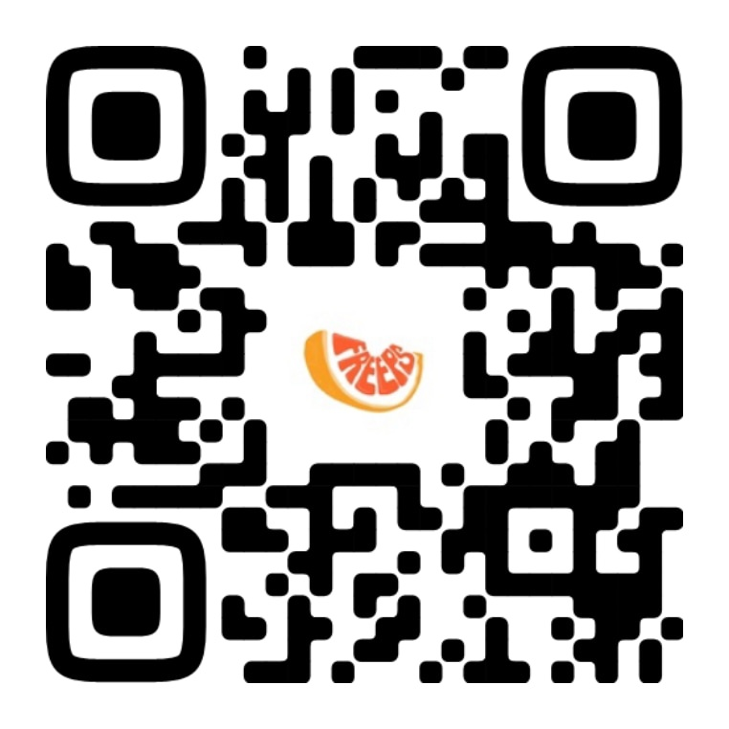
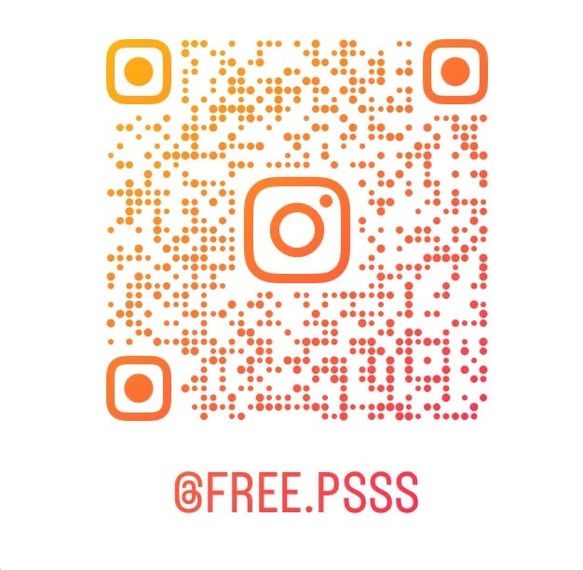
FREEPS
Мы в соц. сетях
Сайт
Команда проекта:
Фортуна Артур
Ягомост Александр
Спиридонов Сергей
Мартынова Екатерина
Торопов Никита
Владислав Чудиновских

